Slide 1

Analytic Powerhouse: Parallel Data Warehouse und R Marcel Franke

Slide 2


Über mich – Marcel Franke
Practice Lead Advanced Analytics & Data Science
pmOne AG – Deutschland, Österreich, Schweiz
P-TSP für Microsoft, Schwerpunkt PDW & Big Data
>10 Jahre Erfahrung mit großen Data Warehouse-
und BI-Lösungen
Blog: dwjunkie.wordpress.com
E-Mail: marcel.franke@pmOne.com

Slide 3

Agenda
Data Analytics bei einem Energieversorger
Einsatzmöglichkeiten von PDW
Umgang mit R und großen Datenmengen
Projektergebnisse

Slide 4

Data Analytics bei einem Energieversorger

Slide 5

Projektschwerpunkte
Modellierung wettbewerbsfähiger Tarifmodelle
Navigationsanalysen der Webportale
Netz- und Last-Prognosen
Andere Prognosen und Simulationsverfahren
Skalierbare, massive parallele Big Data Infrastruktur

Slide 6
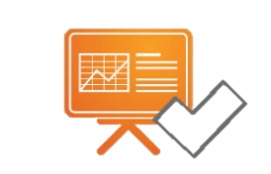
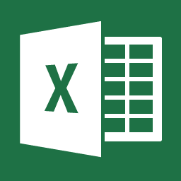
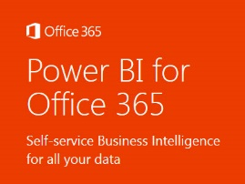








Data Analytics Architektur
Frontends
Analysis Services
Reporting Services
Excel
Power BI
Verarbeitung & Datenhaltung
Massive Parallel Processing
R in der Datenbank
Integration Services
Quellsysteme
WebServer-Logs
Sensordaten
Dateien
Datenbanken

Slide 7

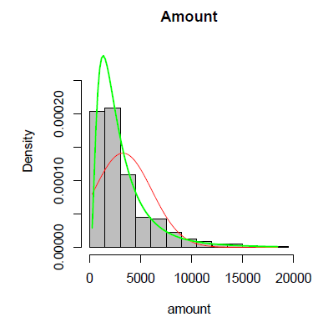
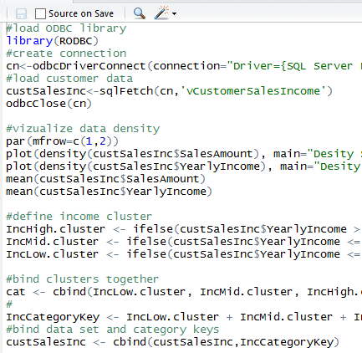
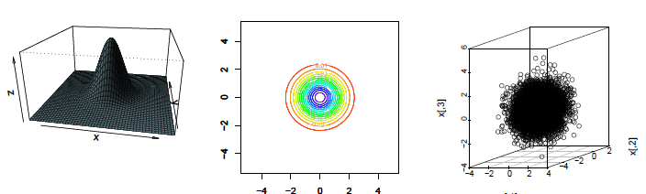
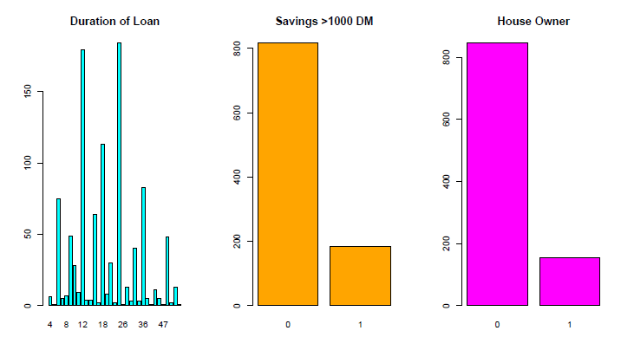
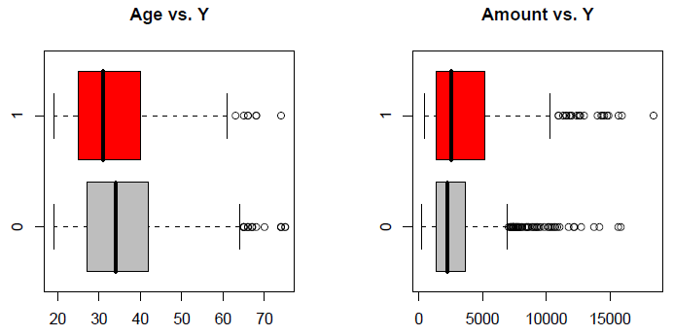
Ein paar Worte zu R
R ist eine Sprache und Umgebung für statistische Analysen http://www.R-project.org/
Gestartet 1994 als Alternative zu SAS, SPSS & und anderen statistischen Umgebungen
R ist Open Source unter der GNU general public license
Am meisten verbreitete Statistiksoftware, vor allem im universitärem Bereich & Forschung

Slide 8






Die Gladiatoren

Slide 9



Der Herausforderer…

Slide 10

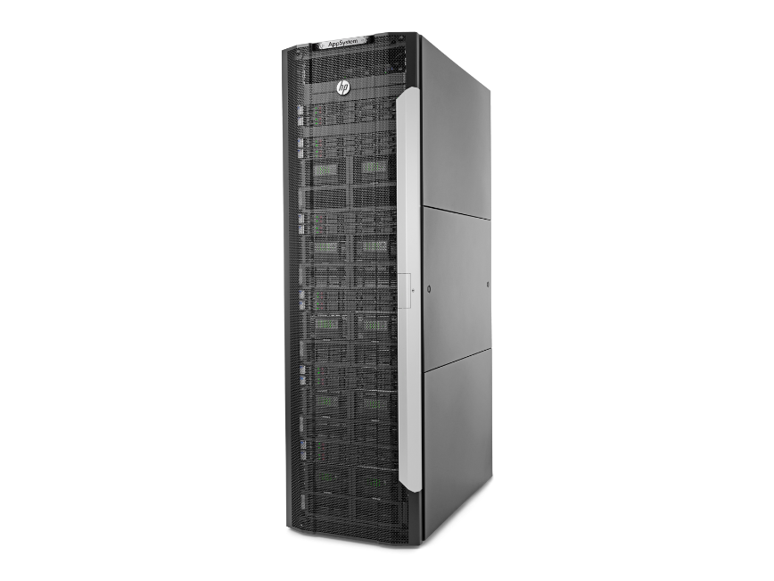

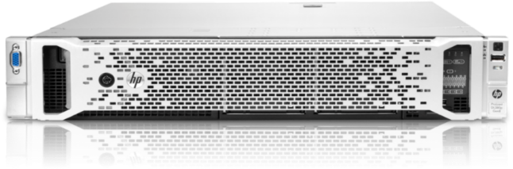
Präsentiert die Waffen
Relationale Daten
Analytische Modelle
SQL Server 2012 Parallel Data Warehouse
Half Rack
HP DL 385
40 Cores
2 TB RAM
Fusion-IO Card
Daten
Ergebnisse
Infiniband

Slide 11
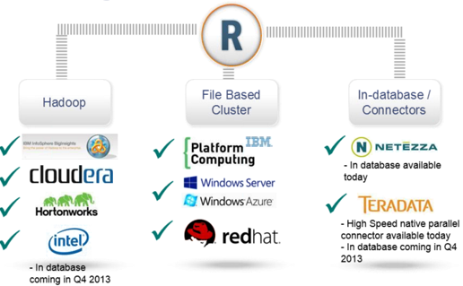
Wer ist Revolution Analytics?
Gegründet 2007, Hautsitz Seattle
Ziel: Evolution von R für High-Performance
Bieten R pakete für schnellere Performance
Enterprise & Community Produkte
Stand-alone, Scale-out (HPC), Hadoop, In-Database

Slide 12

Vorteile einer PDW Appliance

Slide 13


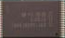
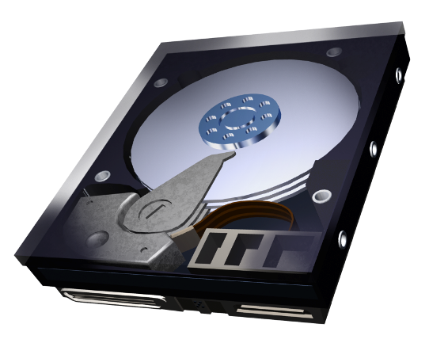
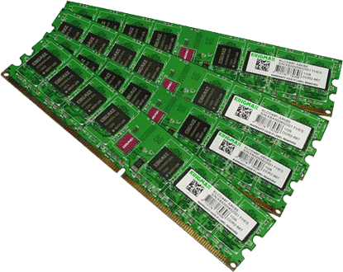
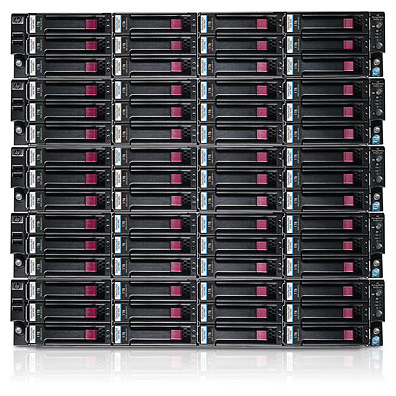
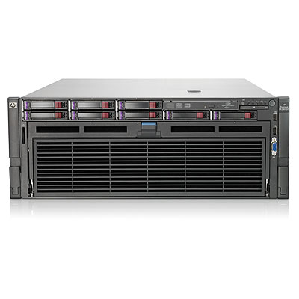
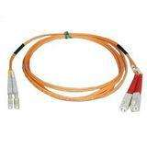
Eine Typische Data Warehouse Lösung
Cache
Datenmodell
CPU
Festplatte
DB
Hauptspeicher

Slide 14


Slide 15





SQL Server PDW Appliance
Vorgefertigte Hardware + Software Appliance
Zusammen mit HP und Dell entwickelt
Vorgefertigte Hardware
Vorinstallierte Software
Plug and Play
Eingebaute
Best Practices
Zeit sparen

Slide 16
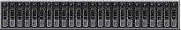
Ultra Shared Nothing Architektur
Große Fakten- oder Dimensionstabellen werden über alle Knoten verteilt
TD
SF
01-08
PD
Time Dim
Product Dim
SD
MD
Date Dim ID
Calendar Year
Calendar Qtr
Calendar Mo
Calendar Day
Prod Dim ID
Prod Category
Prod Sub Cat
Prod Desc
TD
SF
09-16
PD
SD
MD
Sales Facts
TD
SF
17-24
PD
Date Dim ID
Store Dim ID
Prod Dim ID
Mktg Camp ID
Qty Sold
Dollars Sold
SD
MD
TD
SF
25-32
PD
Store Dim
Mktg Campaign Dim
SD
MD
Store Dim ID
Store Name
Store Mgr
Store Size
Mktg Camp ID
Camp Name
Camp Mgr
Camp Start
Camp End
TD
SF
33-n
PD
SD
MD

Slide 17
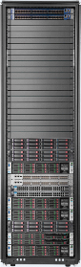
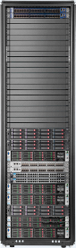

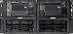

Kann nach Bedarf einfach erweitert werden
Start Small And Grow
Add
Capacity
Add
Capacity
Largest Warehouse
PB
No Downtime
0TB
7 PB

Slide 18

Projektergebnisse

Slide 19


And the winner is…
Schnellste Ladeperformance
Schnellste Query Performance
Data Warehouse - Szenarien
Beste Frontend Integration
Realtime Olap im Sekundenbereich
Preissimulationsverfahren
Analytics
Web Analytics

Slide 20
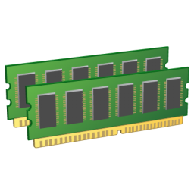
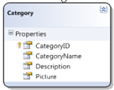
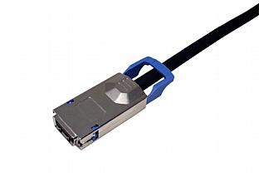
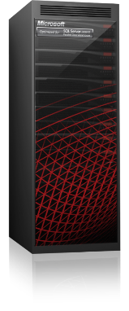

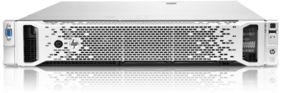
Wie erfolgt die Datenanalyse?
R-ODBC: 10 MB/s
Flat file export: 80 MB/s
Datenvorbereitung
Datentransfer
Analytische Modelle
Ergebnis: 7.500 Kunden in 5 Minuten (ohne Datenvorbereitung)
Benchmark: 1 Minute
Revolution Analytics ODBC Treiber funktionieren nicht mit PDW
Lösung wurde als sehr aufwändig erachtet

Slide 21
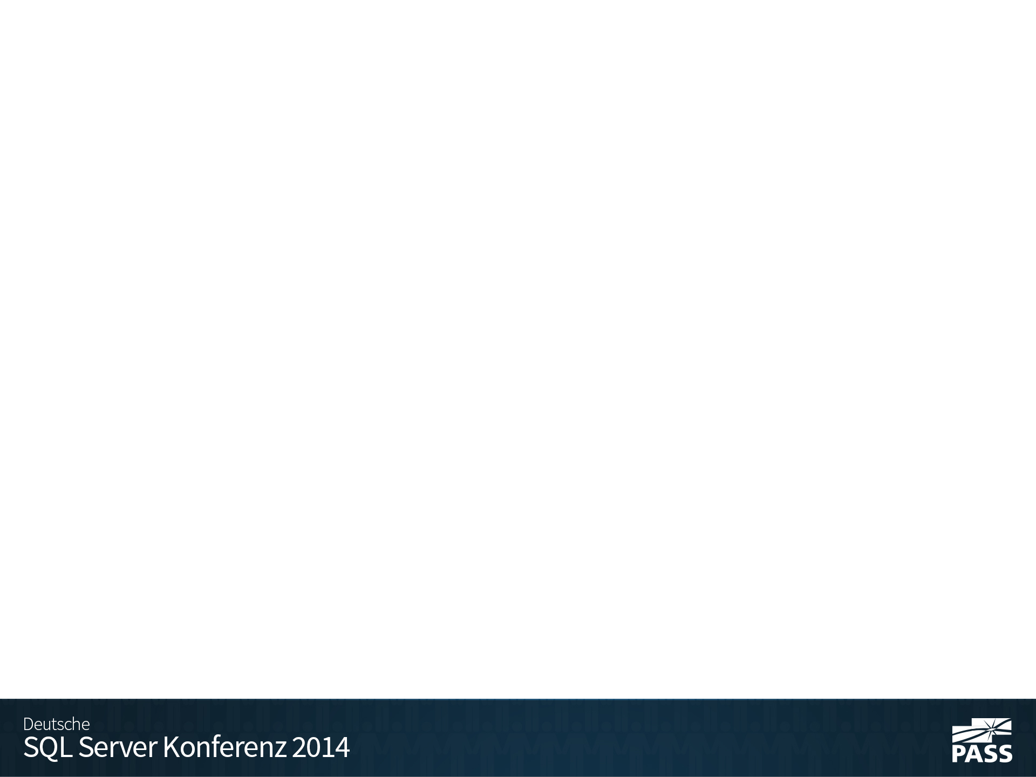

Zusammenspiel von R und SQL Server

Slide 22

Testlabor
Laptop
4 Cores, 2,9 GHz
16 GB RAM
SSD Karte
SQL Server 2014, CTP2
TPCH
1 Mio. Zeilen, ~150 MB
R (64 Bit), RStudio

Slide 23
Was schauen wir uns an?
Baseline Tests
Parallele Scans
Data Frame vs. List vs. Data Table

Slide 24
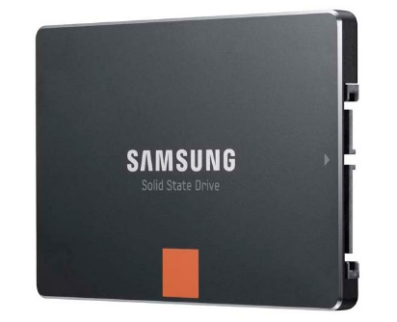
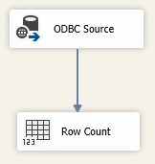
Vergleichswerte
400 MB/s
45 MB/s
19 MB/s

Slide 26
Lesen von Daten mit sqlQuery
1,7 MB/s

Slide 27
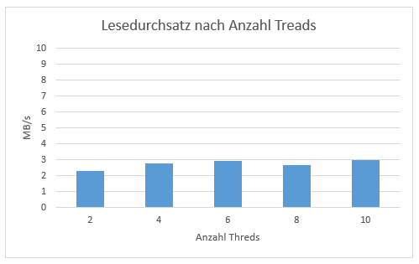
Paralleles Lesen der Daten mit sqlQuery

Slide 28
Lesen von Daten mit odbcQuery
1,9* MB/s
*Reines Lesen der Daten: 19 MB/s
*90% der Zeit wird benötigt für die Konvertierung in einen DataFrame

Slide 29
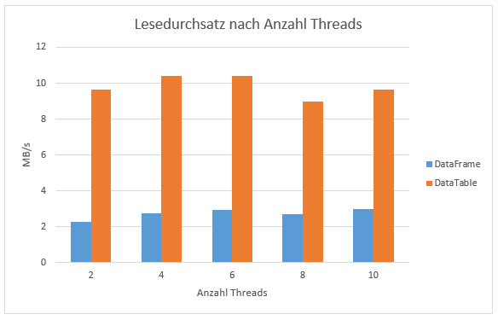
DataFrame vs. DataTable

Slide 30
Zusammenfassung
Datenaustausch zwischen R und SQL Server nicht sonderlich schnell ~20 MB/s
odbcQuery ist schneller als sqlQuery
Aufbauen des DataFrame bei großen Datenmengen dauert sehr lange
Parallelisierungsstrategien beim Lesen steigern die Performance
DataTable als Alternative zum DataFrame nutzen

Slide 31

Welche Trends sehen wir Markt?

Slide 32



Move data to compute or compute to data?
OLAP
Daten
Datenbanken
move data to compute
compute to data

Slide 33






Lösungen am Markt
R in der Datenbank
R auf Hadoop
RHadoop
Revolution Analytics RHadoop
?
Notes:
Kein stabiler Markt, viele Möglichkeiten

Slide 34




Lösungen am Markt
Services & Cloud
?

Slide 35
Marcel Franke

